Slide 1







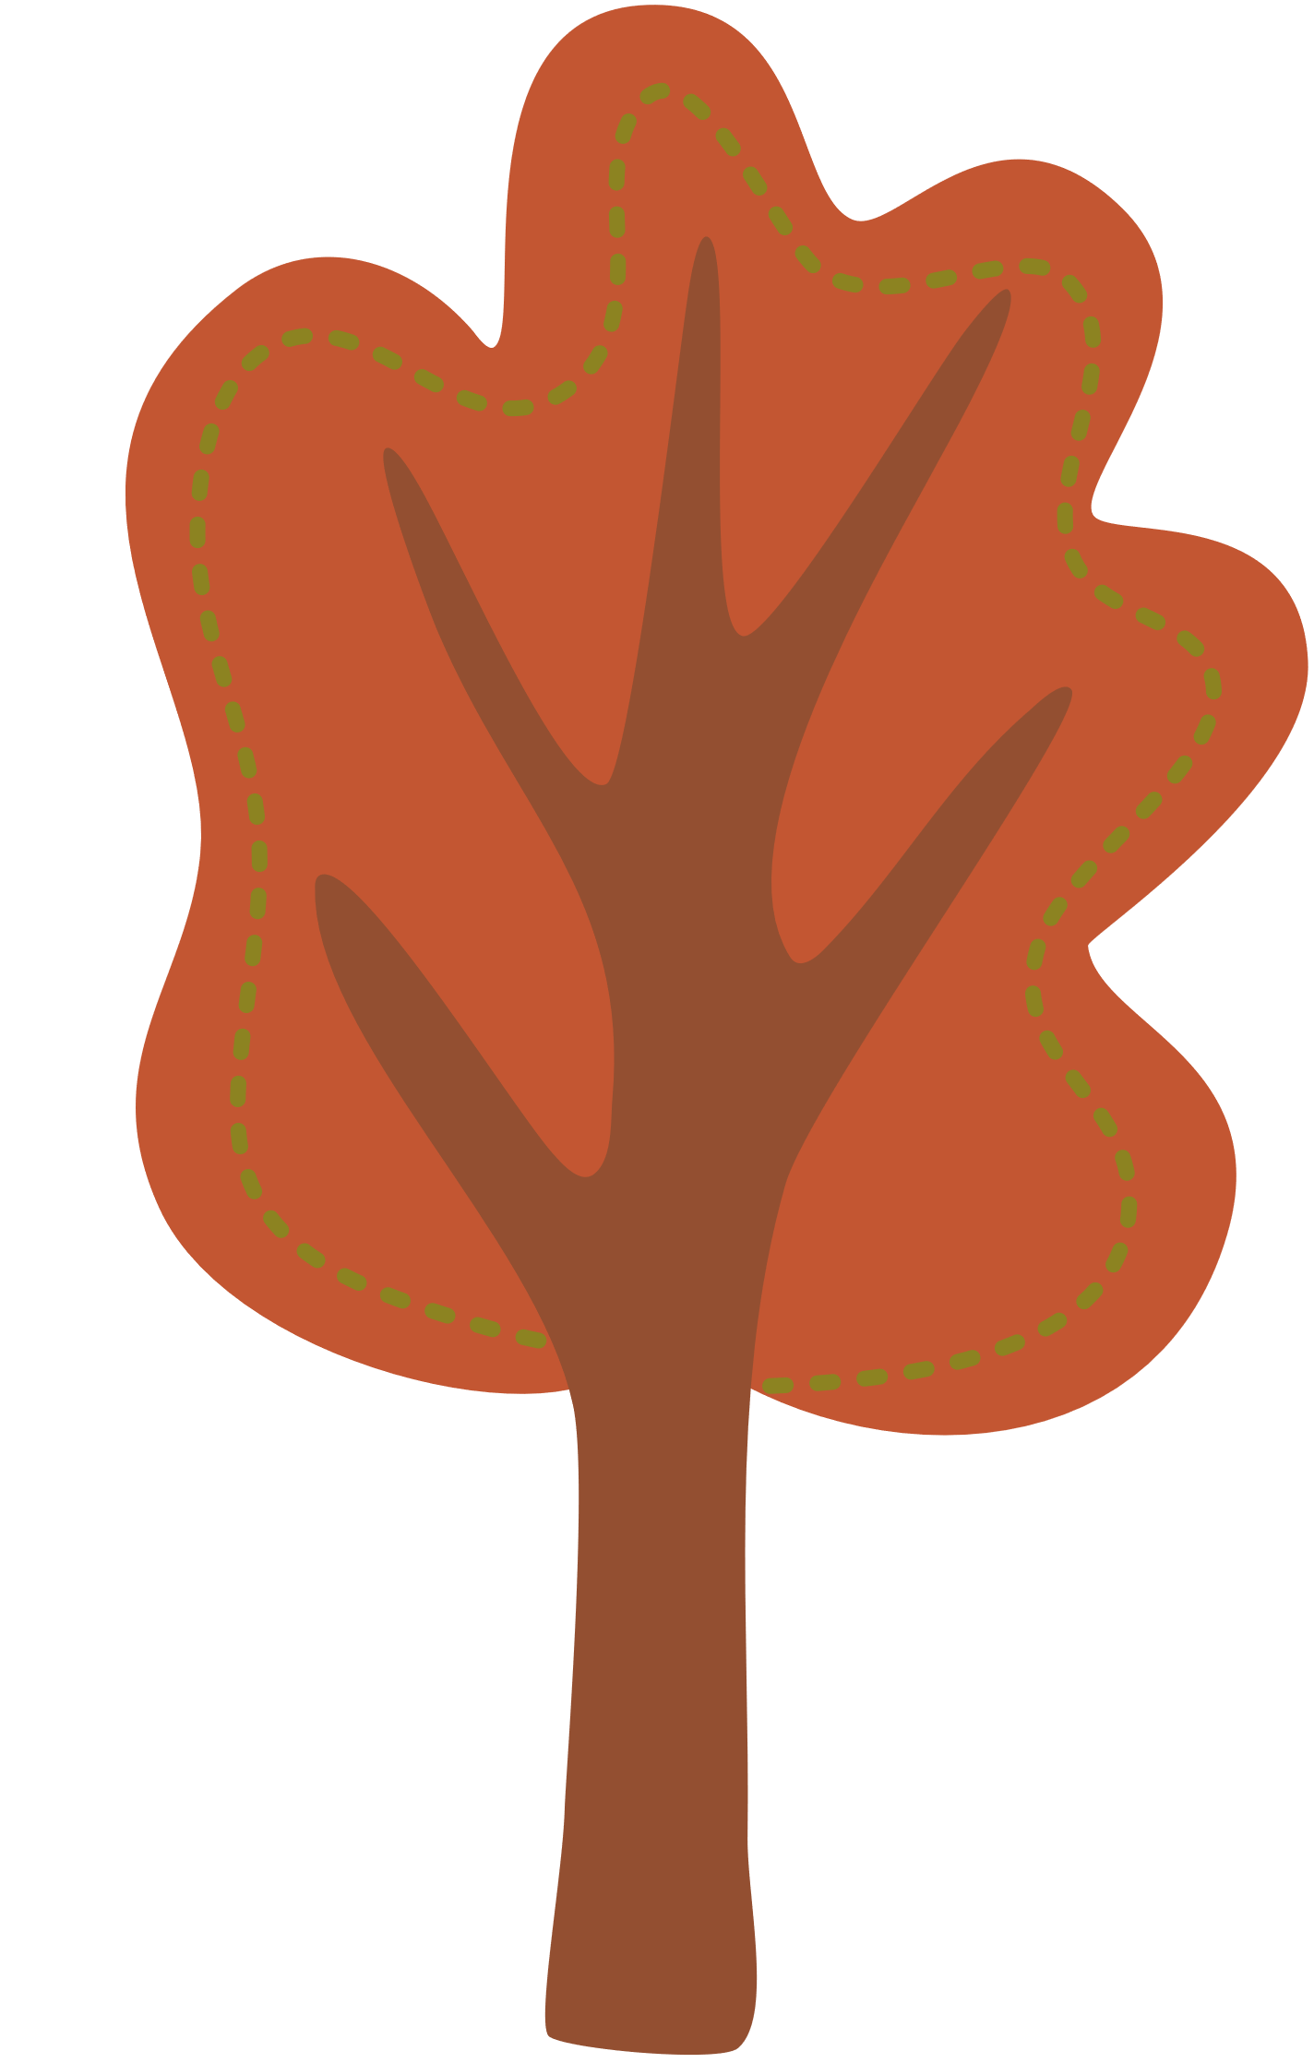







Sự nảy mầm của hạt

Slide 2
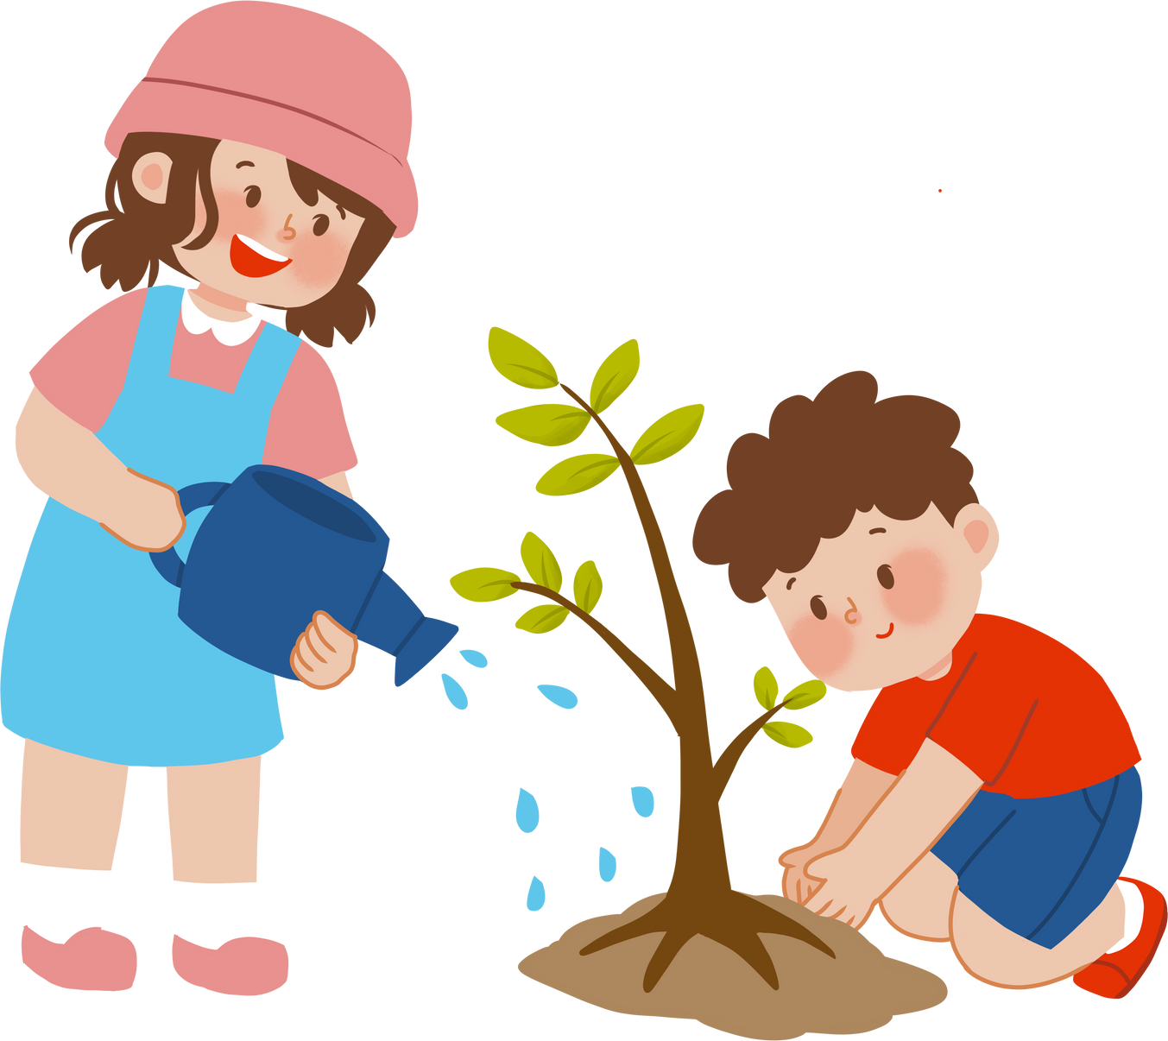



Trò chơi:
Gieo hạt

Slide 3
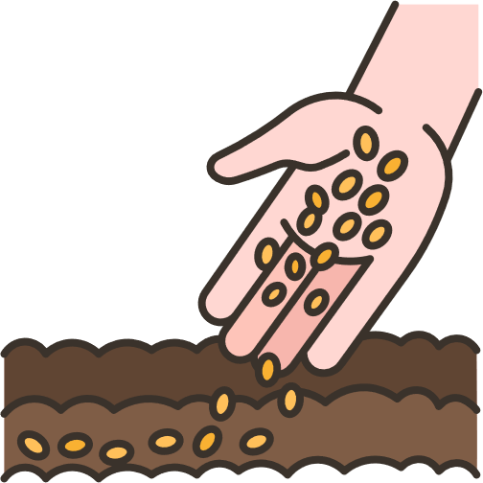
Bước 1:

Slide 4

Bước 2

Slide 5

Bước 3

Slide 6

Bước 3

Slide 7

Bước 4

Slide 8

Bước 5

Slide 9

Bước 6

Slide 10

Bước 7

Slide 11

Bước 8

Slide 12

Bước 9

Slide 13

Bước 10

Slide 14

Bước 11

Slide 15
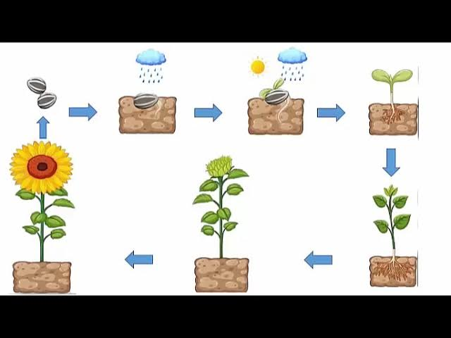
Sự nảy mầm của hạt hướng dương

Slide 16
Chúc các bé có những khám phá thú vị

